Slide 1
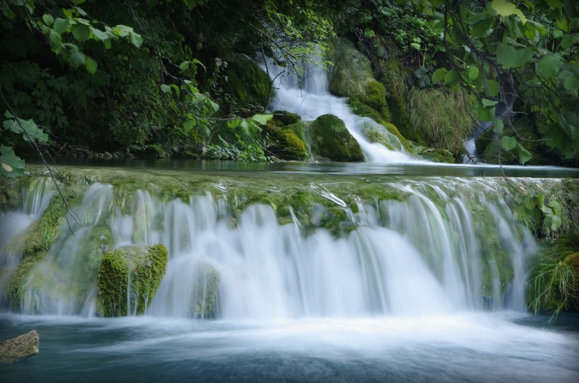
NACIONALNI PARK PLITVIČKA JEZERA
Stela Marinković
8.razred
Osnovna škola Bol

Slide 2
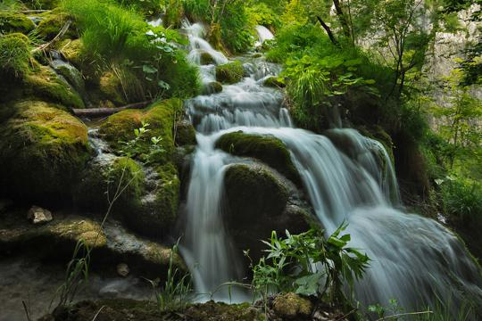
SADRŽAJ
Općenito
Položaj i veličina
Jezera
Klima
Životinjski svijet
Biljni svijet
Turizam
Prošćansko jezero
Ciginovac
Ostala Gornja jezera
Donja jezera
Zaključak

Slide 3
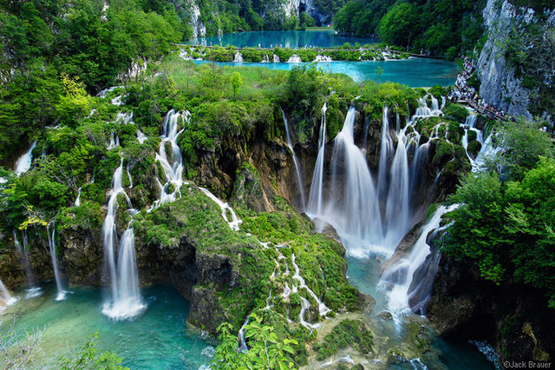
OPĆENITO
Plitvička jezera najveći su i najposjećeniji hrvatski nacionalni park. Sastoje se od 16 jezera, podijeljenih na gornja, s kojih se voda preko pjenušavih kaskada i slapova prelijeva u donja jezera. Gornja su jezera veća i dublja, dok su donja manja i plića, nastala na vapnenačkoj podlozi.
Na Plitvičkim jezerima nalazi se i izvor rijeke Korane, koja se napaja vodom iz jezera. Klima u nacionalnom parku je umjerena planinska.
Ovdje se nalazi i najveći slap u Hrvatskoj, Veliki slap, visok 78 metara

Slide 4
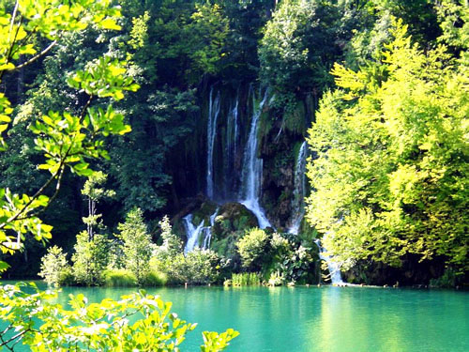
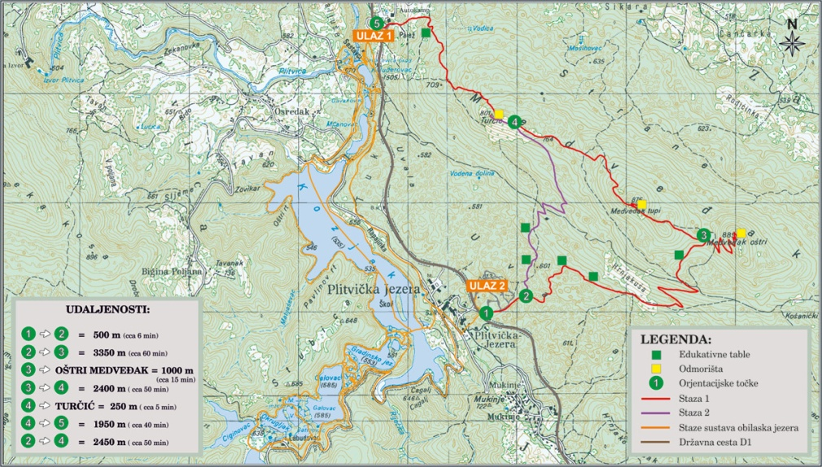
POLOŽAJ I VELIČINA
Plitvička jezera nalaze se između planina Male Kapele na zapadu i na istoku usred Dinarskog planinskog masiva
Prosječna nadmorska visina je 600m.Najniža točka je 367m na Koranskom mostu, a najviša 1279m na Seliškom vrhu.
Ukupna površina je 29.685 hektara, od čega jezera čine 200 ha, šume 13.320 ha

Slide 5
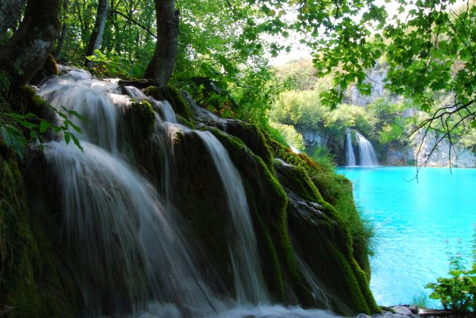
JEZERA
Nacionalni park sastoji se od 16 jezera, koja se stepenasto prelijevaju i silaze jedno u drugo u nizu od 5460m zračne linije
Donja jezera su:Milanovac,Gavanovac, Kaluđerovac i Novakovića Brod.
Gornja jezera su: Prošćansko jezero,Ciginovac,Okrugljak, Batinovac,Veliko jezero,Malo jezero,Vir, Galovac,Milino jezero, Gradinsko jezero,Veliki Burget i Kozjak.

Slide 6
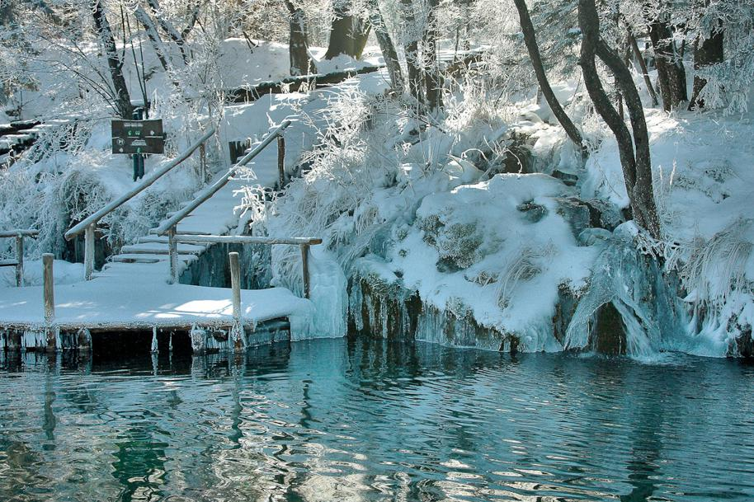
KLIMA
U siječnju je prosječna temperatura 2,2 °C. Tijekom ljetnih mjeseci u srpnju i kolovozu, temperatura raste na 17,4 °C. Prosječna godišnja temperatura iznosi 7,9 °C. Snijeg pada od studenog do ožujka. Jezera su obično zamrznuta tijekom prosinca i siječnja.
Prosječna godišnja količina oborina iznosi 1500 mm.
Temperatura vode na izvorima obično je ispod 10 °C. U rječicama i jezerima, temperatura vode raste do 20 °C.

Slide 7
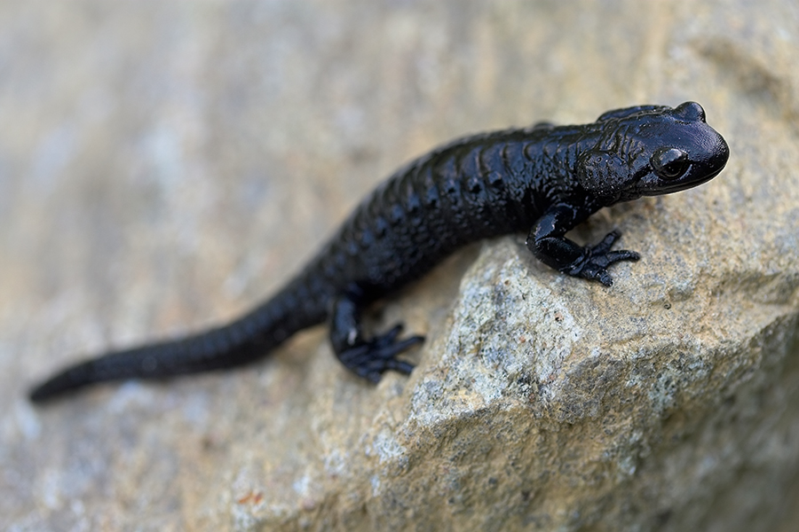
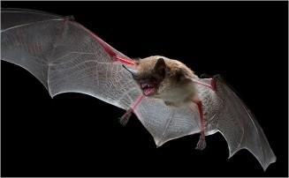
ŽIVOTINJSKI SVIJET
Na prostoru Parka pronađen je crni daždevnjak, vrlo rijetka vrsta koja živi u Alpama iznad 1200 m.
Na Plitvicama živi i šišmiš širokouhi mračnjak,osjetljiv na uznemiravanje i nedostatak hrane.

Slide 8
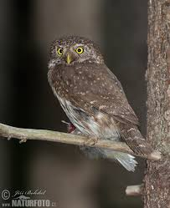
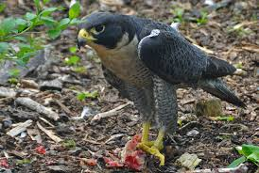
Mali ćuk najmanji je europski ćuk, živi u crnogoričnim i mješovitim šumama na području parka.
Sivi sokol jedna od najbržih ptica na svijetu. Dok hvata plijen može postići brzinu i do 230 km/h.
Tu se nalazi mnogo vrsta kukaca poput vretenaca i leptira,a u Rodićevoj špilji otkrivena je i endemska vrsta kukca Machaerites udrzali.

Slide 9
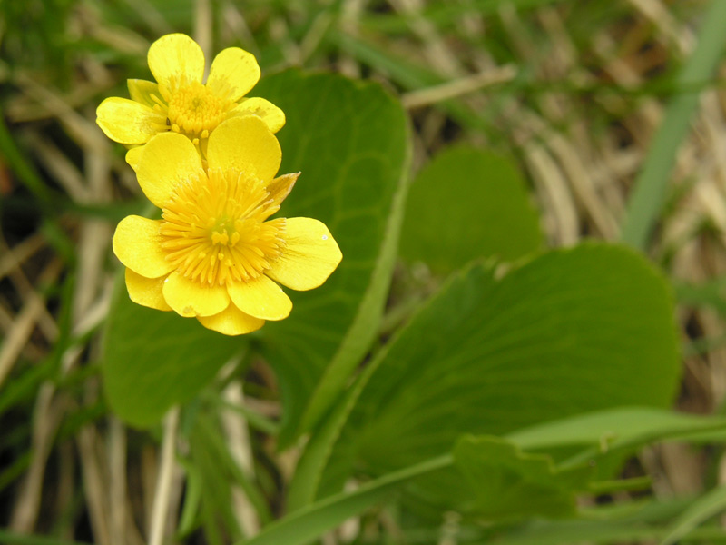
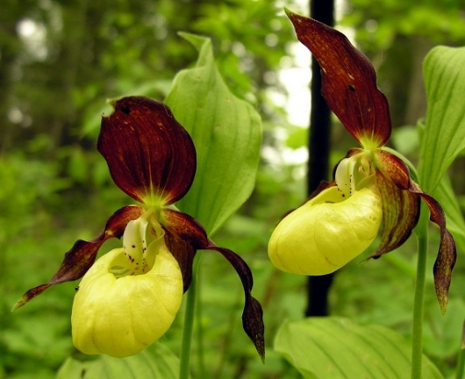
BILJNI SVIJET
Oko 2/3 Parka pokriveno je šumom. Najčešća vrsta drveća je bukva, koja raste u šumskim zajednicama brdske bukove šume s mrtvom koprivom.
U zoni jezera i u kanjonu Korane raste šumska zajednica crnog graba s jesenskom šašikom
U Parku je registrirano čak 1267 različitih biljnih vrsta od čega čak 50 vrsta orhideja.Od rijetkih biljnih vrsta javljaju se: žuta gospina papučica.

Slide 10
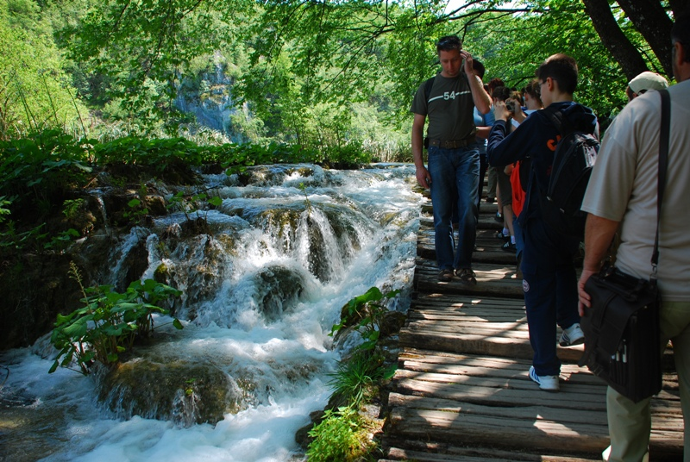
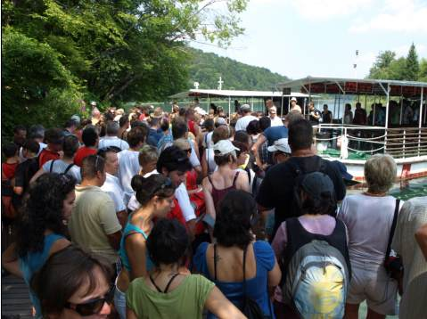
TURIZAM
Proglašenjem Plitvičkih jezera svjetskom baštinom pod zaštiom UNESCO-a 1979. godine nastavljen je ubrzani razvoj turizma u samom nacionalnom parku koji je svoj vrhunac doživio predratnih godina. Tijekom Domovinskog rata područje Plitvičkih jezera je bilo okupirano, te nije zabilježilo nikakav turistički rezultat.
Danas bilježi rekordne godine po broju posjetitelja.

Slide 11
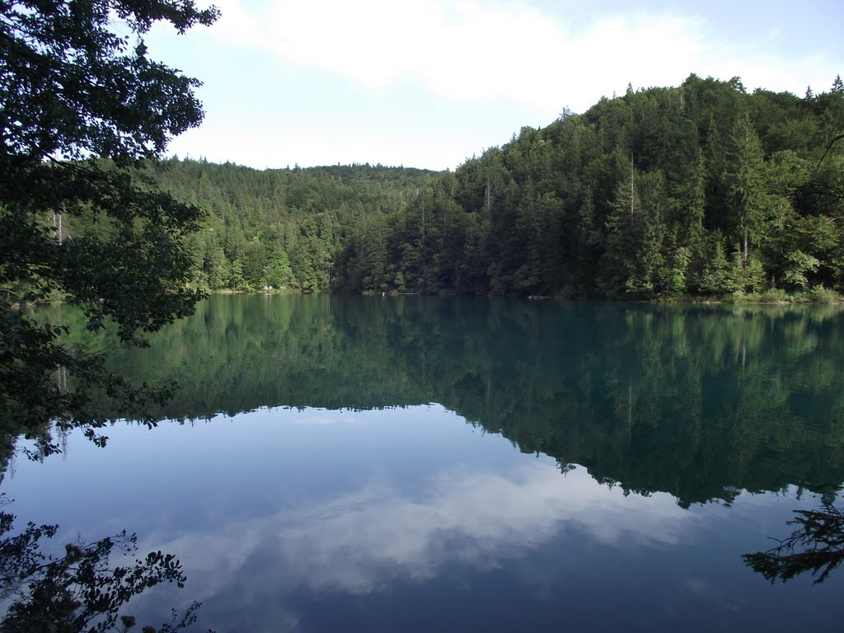
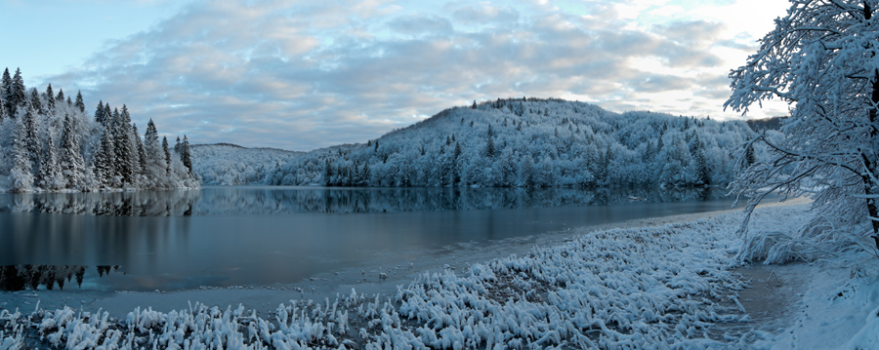
PROŠĆANSKO JEZERO
Nalazi se na nadmorskoj visini od 639 metara. Površine je 68 hektara. Najveća dubina je 37 metara. Ime je dobilo po kolcima (prošću).

Slide 12
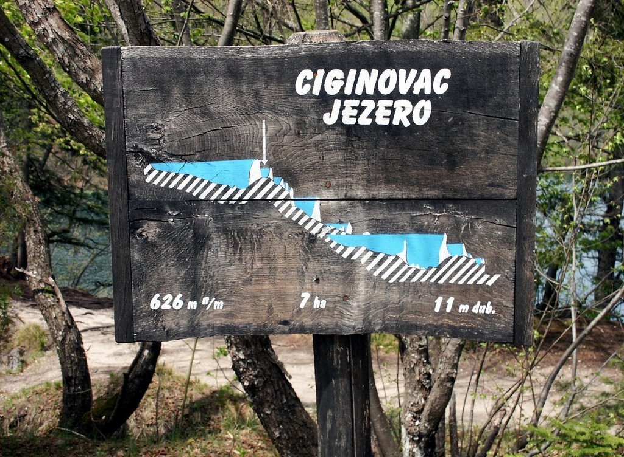
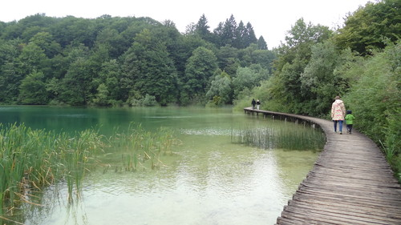
CIGINOVAC
Nalazi se na nadmorskoj visini od 632 metra. Površine je 7,5 hektara. Najveća dubina je 13 metara. Ime je dobio prema legendi o Romu koji je tragično stradao u ovom jezeru dok je lovio ribu.

Slide 13
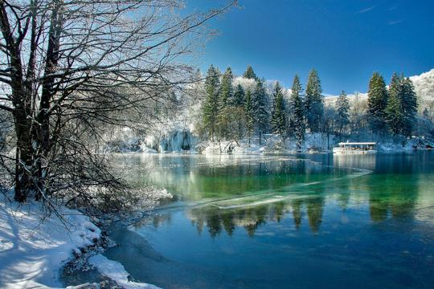
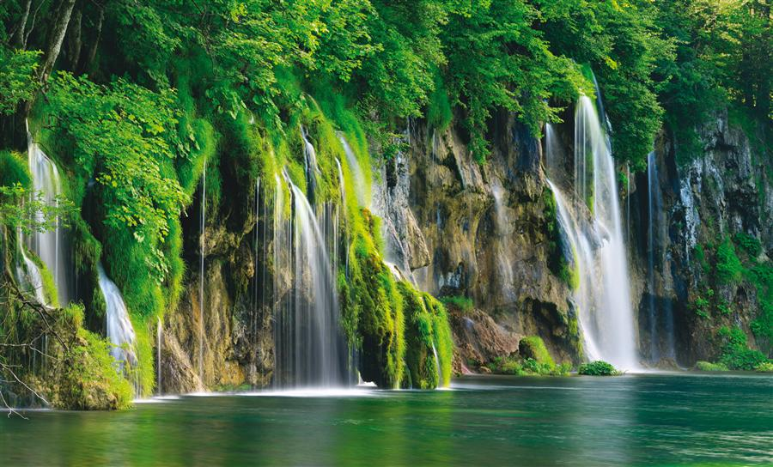
OSTALA GORNJA JEZERA
Preostala Gornja jezera su: Okrugljak, Batinovac, Veliko jezero, Malo jezero, Vir, Galovac, Milino jezero, Gradinsko jezero, Veliki Burget i Kozjak.

Slide 14
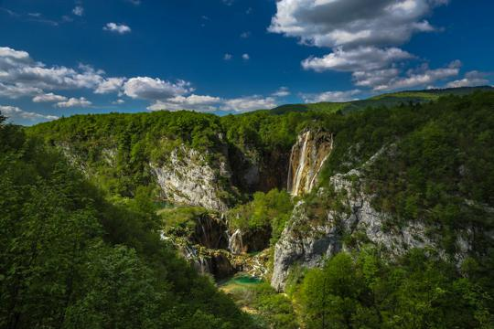
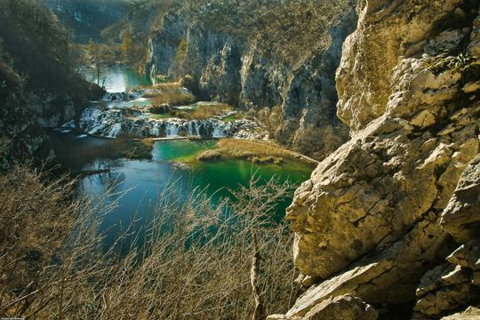
DONJA JEZERA
Donja jezera su: Milanovac, Gavanovac, Kaluđerovac i Novakovića Brod.

Slide 15
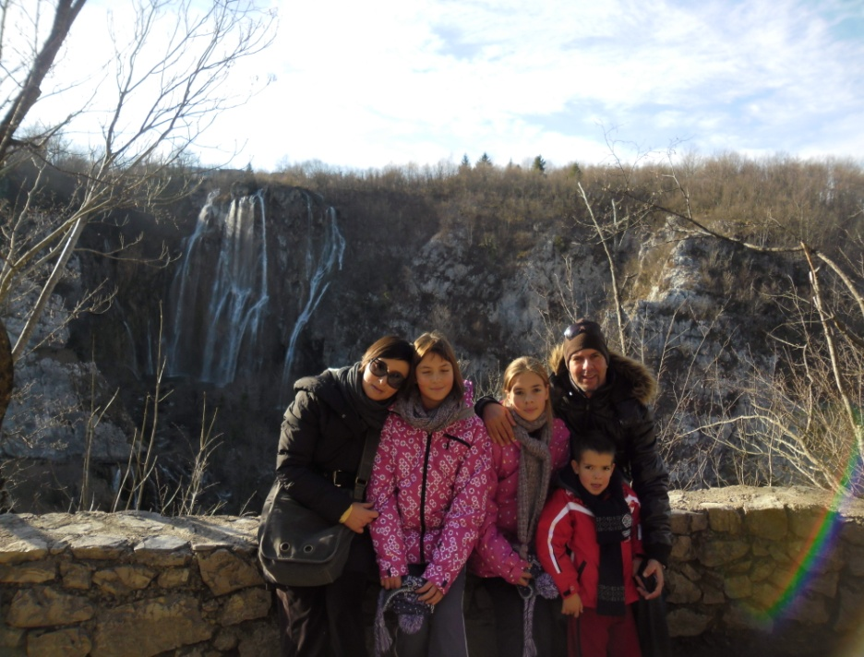
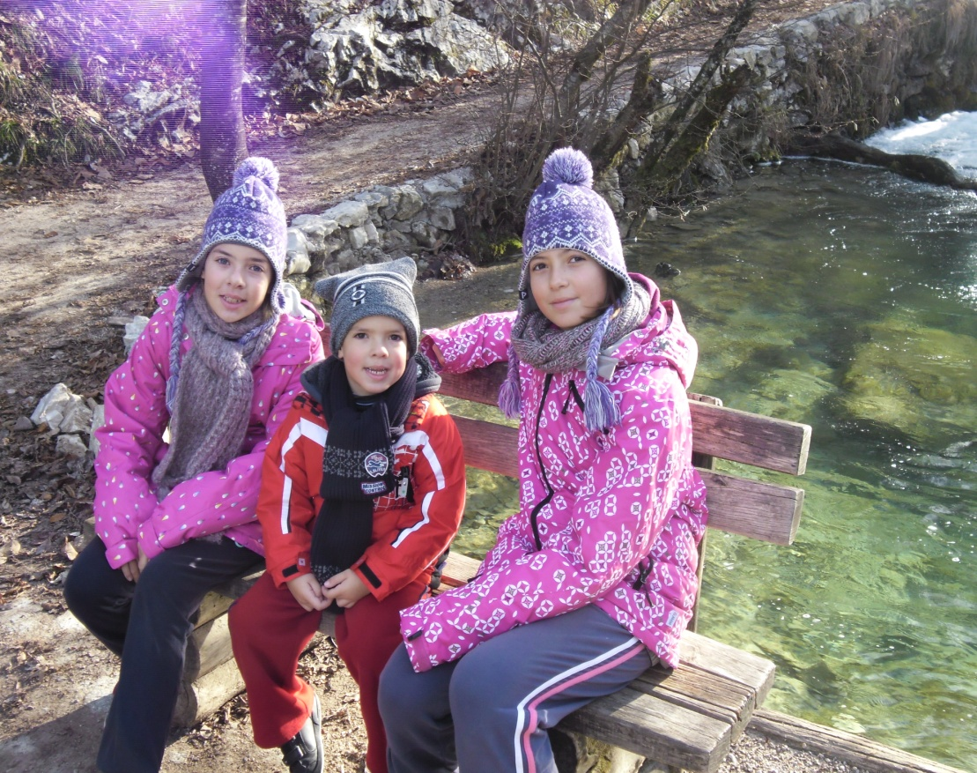
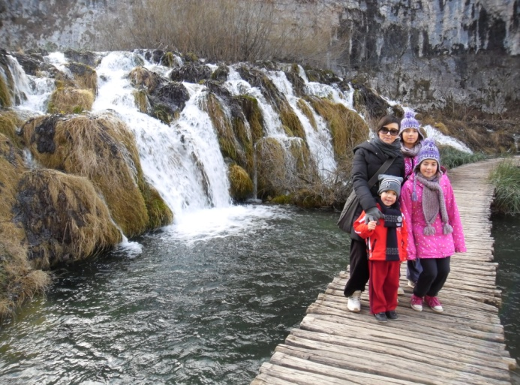
ZAKLJUČAK
Plitvička jezera prekrasan je nacionalni park i mislim da bi ga svatko trebao posjetiti.

